Slide 1
PROJETO GERENCIAMENTO DE MUSEU MULTITEMÁTICO

Slide 2

1- Vinicius da Silva Alves Pereira – RA G82FED2
-Introdução
-Objetivos
2- Giulia Zanholo - RA G812069
-Objetivos Específicos
-Museu Multitemático
3- Arthur Silveira Trettel – RA G82DJG0
-Olimpiadas como Tema do Museu
-Infraestrutura
-Infraestrutura de Rede
4- Lucas Henrique de Almeida Moreira – RA G768957
-Rede Local LAN
-Switches e Roteadores
-Firewall e Segurança de Rede
5- Vitor Gomes de Araújo – RA N0922J4
-Servidores de Conteúdo
-Backup de Dados
-Politica de Uso da Rede
6- João Gabriel Rodrigues da Silva – RA N048DH0
-Programação
-Fluxograma
-Conclusão

Slide 3
Introdução
O desafio central é a colaboração interdisciplinar, envolvendo disciplinas como Redes de Dados, Engenharia de Software, Programação, Matemática, Ética e Metodologia Científica.
O objetivo é traduzir as necessidades dos visitantes em soluções eficazes, aplicar tecnologias relevantes e promover debates sobre inovações em sistemas computacionais.
O trabalho visa proporcionar uma experiência enriquecedora no museu multitemático, convergindo cultura, tecnologia e administração.
Este projeto propõe o desenvolvimento de um sistema de gerenciamento para um museu multitemático, integrando cultura, tecnologia e administração.

Slide 4
Objetivos
Aplicação de Conhecimentos nas matérias, Fundamentos de Rede de Dados e Comunicação, Engenharia de Softwares I, Linguagem e Tecnica de Programação, Matemática para Computação, Ética e Legislação Profissional;
Metodologia Cientifica.;
Soluções Tecnológicas;
Experiência do Visitante;
Coleta e Análise de Dados;
Venda de Ingressos;

Slide 5
Objetivos Específicos
Desenvolvimento Tecnológico;
Integração de Tecnologia;
Coleta Ética de Dados;
Questionários Interativos;
Análise de Dados e Tomada de Decisão;
Venda de Ingressos Eficaz;
Gestão de Recursos;
Cultura e Atualidades;
Visitante Aprimorada;
Colaboração Multidisciplinar;
Comunicação Efetiva;
Avaliação Contínua.

Slide 6
Museu Multitemático
O projeto do museu multitemático integra cultura, tecnologia e ética, proporcionando uma experiência educativa enriquecedora.
Com temas diversificados, interatividade tecnológica e ênfase na participação ativa dos visitantes, o museu exemplifica a interdisciplinaridade para promover a cultura contemporânea de forma inovadora.

Slide 7
As Olímpiadas Como Tema do Museu
As Olimpíadas, como um tema multitemático, são escolhidas para o museu em sintonia com a visão da organização sem fins lucrativos.
Representando esportes, cultura e atualidades, esse evento global proporciona uma oportunidade única de explorar a interseção entre esportes, tecnologia, ética e tendências culturais.
Atualidades Esportivas;
Tecnologia e Inovação;
Participação do Público;
Análise de Dados e Tomada de Decisão.

Slide 8
Infraestrutura
As Infraestrutura Física;
Infraestrutura Tecnológica;
Infraestrutura de Dados e Análise;
Infraestrutura de Ética e Segurança de Dados;
Pessoal e Recursos Humanos;
Orçamento e Financiamento;
Parcerias e Colaborações.

Slide 9
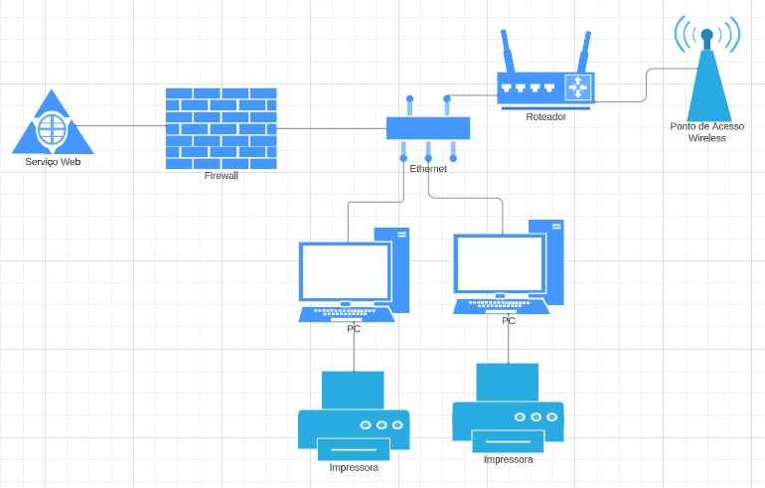
Infraestrutura de Rede
A infraestrutura de rede é crucial no museu multitemático, garantindo conectividade para acesso fácil às informações e participação interativa dos visitantes.
Seus componentes-chave proporcionam uma experiência conectada e enriquecedora.

Slide 10
Rede Local LAN (Local Area Network)
Implementaremos uma rede local de alta velocidade abrangendo todas as áreas do museu para garantir conectividade rápida e confiável a dispositivos e terminais.
Além da LAN, ofereceremos acesso Wi-Fi gratuito aos visitantes, possibilitando o uso de seus próprios dispositivos para interação com exposições e compartilhamento nas redes sociais.

Slide 11
Switches e Roteadores
Utilizaremos switches e roteadores de alta qualidade para gerenciar o tráfego de rede e garantir uma distribuição eficiente da conectividade em todo o museu.
A infraestrutura será dimensionada para acomodar um grande número de dispositivos simultâneos, garantindo um desempenho consistente.

Slide 12
Firewall e Segurança de Rede
Será implementado um firewall robusto e medidas de segurança para proteger a infraestrutura do museu contra ameaças cibernéticas.
Essas precauções são essenciais para garantir a integridade do sistema e salvaguardar os dados dos visitantes, destacando o compromisso com a segurança da rede no ambiente do museu multitemático.

Slide 13
Servidores de Conteúdo
Implementaremos servidores dedicados para hospedar conteúdo interativo, assegurando acesso rápido e confiável a aplicativos e informações sobre exposições, proporcionando uma experiência de usuário fluida no museu multitemático.
Implementaremos sistemas de monitoramento em tempo real para acompanhar o desempenho da rede, identificando e respondendo rapidamente a problemas de conectividade, garantindo o funcionamento adequado de todos os dispositivos no museu multitemático.

Slide 14
Backup de Dados
Para garantir a disponibilidade contínua de dados importantes, implementaremos rotinas de backup regulares.
Isso incluirá a criação de cópias de segurança dos dados críticos, como informações dos visitantes e conteúdo das exposições.

Slide 15
Políticas de Uso da Rede
Estabeleceremos políticas claras de uso da rede para visitantes e funcionários, garantindo conformidade com privacidade e segurança de dados.
A infraestrutura robusta assegurará uma experiência interativa e conectada no museu multitemático, demonstrando nosso compromisso com conectividade confiável e segura.

Slide 16
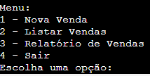
Programação
Funções:
Para mostrar o código em funcionamento, iremos usar um compilador online.
https://www.onlinegdb.com/online_c_compiler

Slide 17
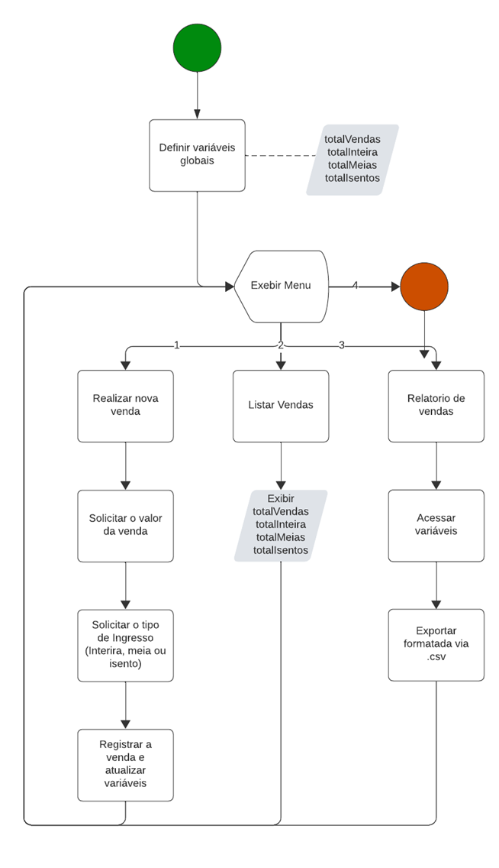
Fluxograma

Slide 18
Conclusão
O projeto do museu multitemático foi uma jornada emocionante, integrando cultura, educação e tecnologia para criar uma experiência enriquecedora.
Desenvolvemos uma infraestrutura acolhedora, desde salas de exposição até áreas interativas, proporcionando um ambiente inspirador.
A combinação de alta tecnologia, segurança de dados e ética garantiu uma experiência conectada e protegida para os visitantes.
A colaboração da equipe, com curadores, técnicos de TI e segurança, foi crucial, e a gestão financeira sustentável e parcerias foram fundamentais para o sucesso a longo prazo do museu.
Foi uma experiência gratificante ver a visão do museu tomar forma.

Slide 19

Obrigado!
UNIVERSIDADE PAULISTA
ANÁLISE E DESENVOLVIMENTO DE SISTEMAS

